Slide 1
Ciclo para elaboração
de estratégias
Professor: Jorge Fernandes

Slide 2
Ciclo Estratégico
Cultura organiza-cional
Gestão de Dados
Gestão ágil
Metas de longo prazo
4
3
Análises sistemas de apoio
Definição de objetivos
Metas de curto prazo
Aprovar
Elaboração
da Estratégia
Analisar
5
Estratégias Emergentes
Missão
Captar ambien-tes
1
Identidade Organizacional
Visão
2
Matriz SWOT
Valores
Pontos Fortes
Oportu-nidades
Pontos Fracos
Ameaças

Slide 3
Identidade Corporativa:
Visão, Missão e Valores

Slide 4
Ciclo Estratégico
Cultura organiza-cional
Gestão de Dados
Gestão ágil
Metas de longo prazo
4
3
Análises sistemas de apoio
Definição de objetivos
Metas de curto prazo
Aprovar
Elaboração
da Estratégia
Analisar
5
Estratégias Emergentes
Missão
Captar ambien-tes
1
Identidade Organizacional
Visão
2
Matriz SWOT
Valores
Pontos Fortes
Oportu-nidades
Pontos Fracos
Ameaças

Slide 5
Identidade corporativa
No cenário contemporâneo dos negócios, os conceitos de identidade corporativa - abrangendo visão, missão e valores - são essenciais para organizações que se esforçam para estabelecer uma presença única e promover uma conexão significativa com as partes interessadas.
A visão articula as metas inspiradoras de uma empresa, pintando um quadro de seu futuro desejado e impulsionando iniciativas estratégicas.
A missão fornece clareza sobre o propósito central das organizações e o valor que ela entrega aos clientes, servindo como uma força orientadora que molda os processos de tomada de decisão.
Juntos, esses componentes são sustentados pelos valores da organização, que refletem sua estrutura ética e identidade cultural.

Slide 6
Importância da Identidade corporativa
Direção e inspiração
Propósito e objetivos
Estrutura ética
Uma visão coesa fornece direção e inspira as partes interessadas.
A missão articula o propósito e os objetivos estratégicos da organização.
Os valores servem como a estrutura ética que orienta o comportamento e a tomada de decisões dentro da cultura corporativa.

Slide 7
Identidade corporativa: partes interessadas
1
Sucesso Organizacional (atender partes interessadas)
2
Vantagens Competitivas
3
Direcionamento do propósito aos clientes
4
Identidade Corporativa
A relação entre identidade corporativa e sucesso organizacional é uma interação complexa que envolve ativos tangíveis e intangíveis, moldando, em última análise, o desempenho e as vantagens competitivas de uma empresa.

Slide 8
Resumo
1
Visão
Representa uma visão aspiracional do futuro das organizações, orientando suas estratégias de longo prazo.
2
Missão
Articula o propósito fundamental das organizações e as contribuições únicas que ela faz dentro de seu setor.
3
Valores
Servem como bússolas éticas, moldando os processos de tomada de decisão e influenciando a cultura corporativa.

Slide 9
Identidade corporativa
Visão
Valores
Missão

Slide 10
Identidade corporativa
Visão Inspiradora
Uma visão corporativa serve como um elemento fundamental na definição da identidade de uma organização, fornecendo direção e propósito que orientam decisões estratégicas e operações diárias.
Visão
Valores
Alinhamento e Comprometimento
Missão
Estabelecer uma visão corporativa clara ajuda a alinhar as motivações dos funcionários e promove o comprometimento, muitas vezes agindo como um farol para estratégias corporativas ao mesmo tempo em que aprimora a identidade organizacional.

Slide 11
Identidade corporativa
Concisa e clara
Uma declaração de visão eficaz deve ser concisa, clara e convincente, permitindo que as partes interessadas compreendam facilmente os objetivos e propósitos finais da organização.
Visão
Emocionalmente ressonante
Valores
Deve ressoar emocionalmente, motivando os funcionários e alinhando-os em direção a um futuro compartilhado.
Missão
Adaptável
A visão deve ser adaptável, refletindo mudanças no ambiente externo, mantendo a coerência com a missão e os valores da organização.

Slide 12
Identidade corporativa
XP
“Seremos liderança global nas questões ESG, transformando problemas socioambientais em oportunidades de negócio, inspirando empresas e pessoas a construir um futuro melhor e posicionando-se como empresa que se responsabiliza pelo seu legado”.
Visão
Valores
Missão
Itaú Unibanco
“Ser o banco líder em performance sustentável e em satisfação dos clientes”.

Slide 13
Identidade corporativa
Orientação
A visão orienta a tomada de decisões organizacionais.
Visão
Alinhamento
Alinha as partes interessadas em direção a um objetivo comum.
Valores
Missão
Adaptação
Permite adaptação a circunstâncias em mudança.

Slide 14
Identidade corporativa
Motivação e engajamento
Propósito Compartilhado
1
Visão
Fornece um claro senso de propósito.
Alinhamento
2
Alinha aspirações individuais com metas organizacionais.
Valores
Missão
Motivação
3
Aumenta a motivação e o comprometimento.
Cultura de Respeito
4
Cultiva uma cultura de respeito e colaboração.

Slide 15
Identidade corporativa
Princípios Orientadores
As declarações de missão atuam como princípios orientadores que transmitem o propósito organizacional para as partes interessadas internas e externas.
Visão
Influência na Tomada de Decisão
Valores
Influenciam os processos de tomada de decisão e reforçam a cultura organizacional
Missão
Alinhamento Estratégico
Facilitam o alinhamento estratégico e promovem a vantagem competitiva sustentada.

Slide 16
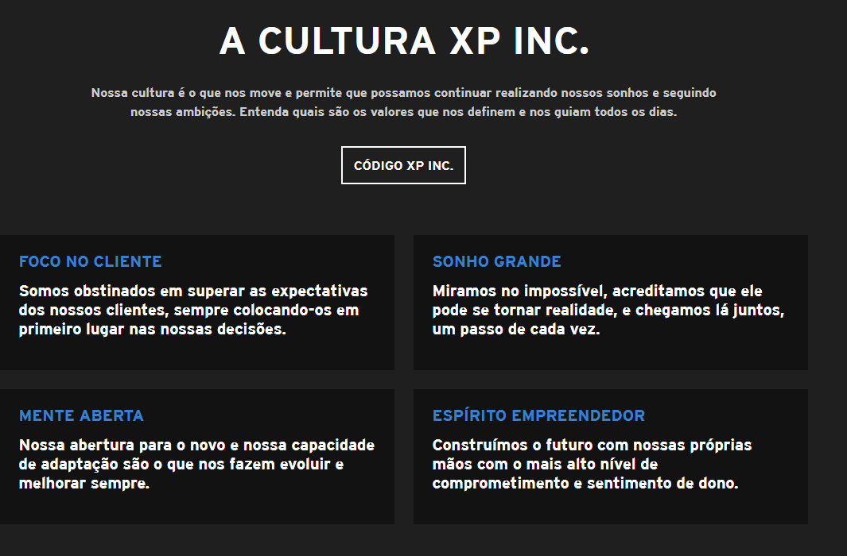
Identidade corporativa

Slide 17
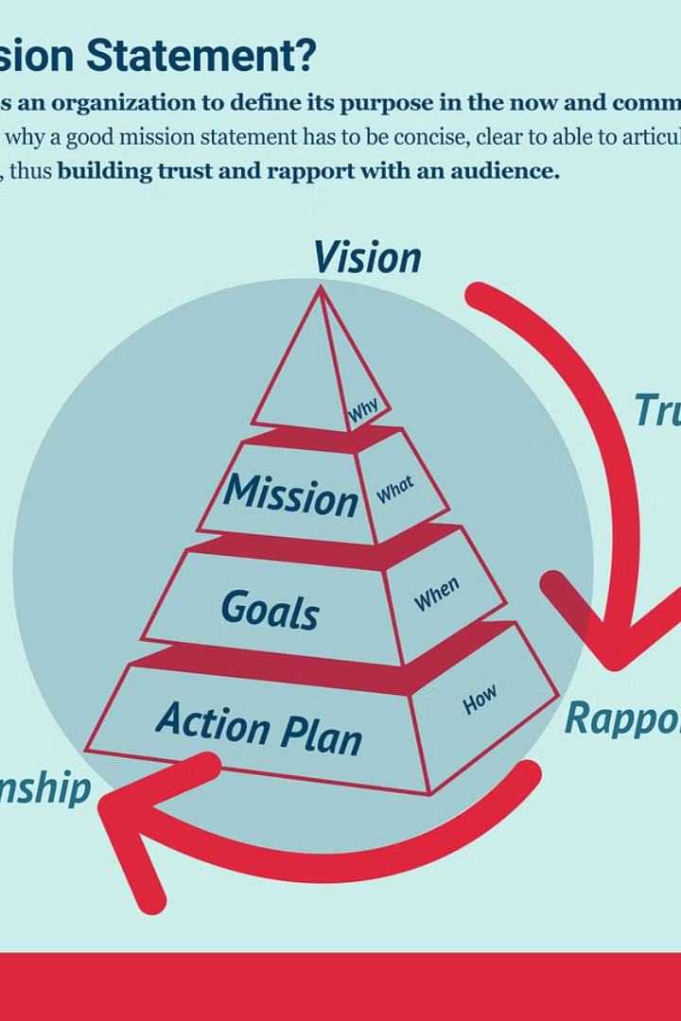
Diferenças entre visão e missão
Visão
Missão
Articula aspirações futuras
Define o propósito atual
Foco em objetivos de longo prazo
Delineia atividades principais
Fonte de inspiração
Orienta operações diárias

Slide 18
Identidade corporativa
Valores e sua importância
Visão
Sucesso Organizacional
1
2
Cultura Corporativa
Valores
3
Missão
Tomada de Decisão
4
Valores Essenciais
Os valores essenciais servem como elementos fundamentais que moldam a identidade de uma organização e influenciam seus atos operacionais. Eles são os princípios orientadores que não apenas definem a cultura corporativa, mas também informam os processos de tomada de decisão em todos os níveis da organização.

Slide 19
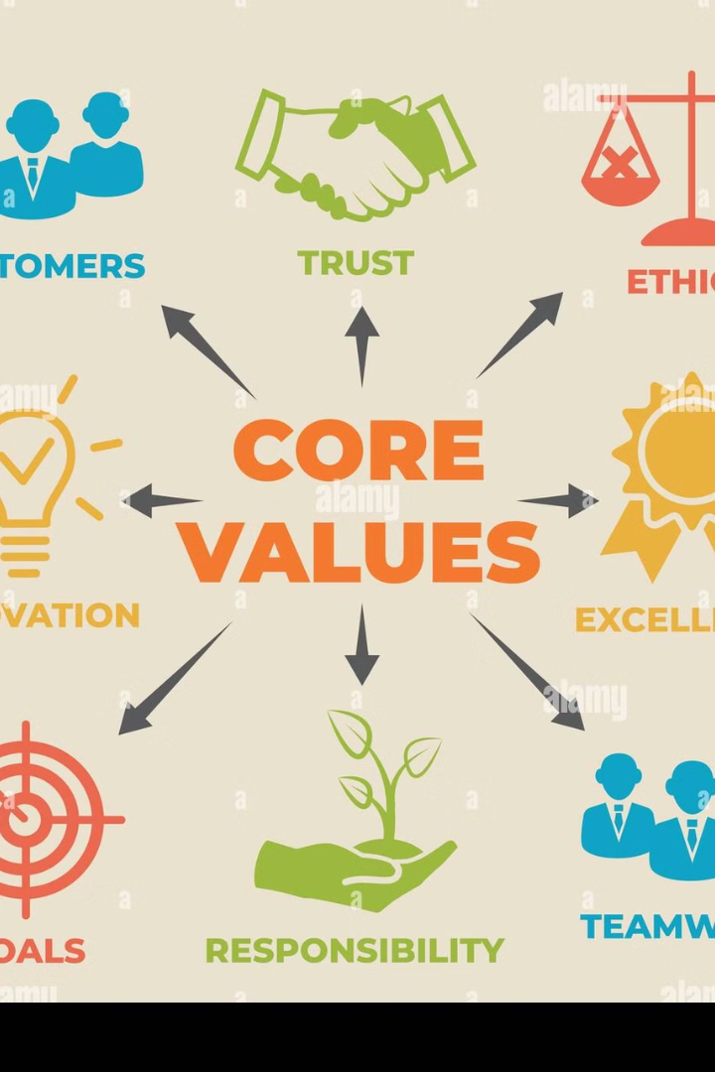
Valores
Princípios Orientadores
Fundamento da Cultura
Os valores essenciais são princípios orientadores que informam a tomada de decisões e o comportamento dentro da organização.
Englobam as crenças fundamentais que sustentam a missão e a visão de uma organização.
Diferenciação da Marca
Posicionam uma empresa distintamente dentro de seu mercado.

Slide 20
O processo de identificação de valores
Exame da Cultura
Examinar a cultura organizacional existente.
Análise de Expectativas
Analisar as expectativas das partes interessadas.
Consideração do Contexto
Considerar o contexto social mais amplo.
Integração Estratégica
Integrar valores à estratégia corporativa.

Slide 21
Matriz SWOT:
Indústria de Cosméticos

Slide 22
Ciclo Estratégico
Cultura organiza-cional
Gestão de Dados
Gestão ágil
Metas de longo prazo
4
3
Análises sistemas de apoio
Definição de objetivos
Metas de curto prazo
Aprovar
Elaboração
da Estratégia
Analisar
5
Estratégias Emergentes
Missão
Captar ambien-tes
1
Identidade Organizacional
Visão
2
Matriz SWOT
Valores
Pontos Fortes
Oportu-nidades
Pontos Fracos
Ameaças

Slide 23
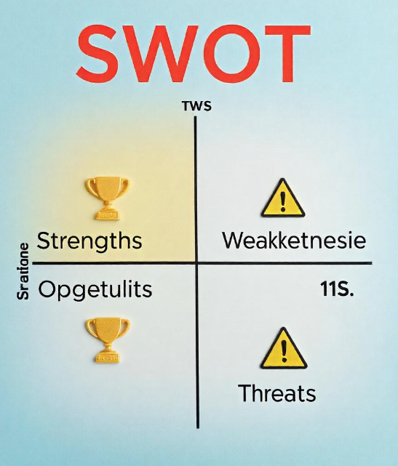
Matriz SWOT
A Matriz SWOT é uma ferramenta de análise que ajuda a entender o ambiente interno e externo de um negócio. Essa análise é composta por quatro quadrantes:
Forças (Strengths) são características internas que contribuem para o sucesso do negócio.
Fraquezas (Weaknesses) são características internas que podem prejudicar o sucesso do negócio.
Oportunidades (Opportunities) são fatores externos que podem ser explorados para o crescimento.
Ameaças (Threats) são fatores externos que podem afetar negativamente o negócio.

Slide 24
Forças (Strengths)
Inovação
Marketing Digital
A indústria de cosméticos é caracterizada por constante inovação, com o desenvolvimento de novos produtos e tecnologias.
As empresas de cosméticos aproveitam o marketing digital para alcançar o público-alvo, com foco em influenciadores e campanhas online.
Consumo Crescente
Segmentação de Mercado
O consumo de cosméticos está em alta, impulsionado pela crescente preocupação com a aparência e o bem-estar.
A indústria se adapta às necessidades de diferentes nichos de mercado, oferecendo produtos específicos para cada público.

Slide 25
Matriz SWOT - Empresa de Cosméticos
Forças
Inovação
Marketing digital
Consumo crescente
Segmentação de mercado

Slide 26
Fraquezas (Weaknesses)
Competitividade
Custo de pesquisa e desenvolvimento
O mercado de cosméticos é altamente competitivo, com muitas marcas lutando por espaço nas prateleiras e na mente do consumidor.
O desenvolvimento de novos produtos e tecnologia exige altos investimentos em pesquisa e desenvolvimento.
Regulamentação
Sustentabilidade
A indústria de cosméticos está sujeita a regulamentações rigorosas, o que pode aumentar os custos e atrasar o lançamento de novos produtos.
Esta indústria enfrenta desafios para alcançar a sustentabilidade, com foco em embalagem e ingredients ecológicos.

Slide 27
Matriz SWOT - Empresa de Cosméticos
Forças
Fraquezas
Inovação
Marketing digital
Consumo crescente
Segmentação de mercado
Competitividade
Custos de pesquisa e Desenvolv.
Regulamentação
Sustentabilidade
Necessidade de capital p/ Pesquisa

Slide 28
Oportunidade (opportunities)
Crescimento do Mercado
E-Commerce
Mercado em expansão, com novos consumidores em mercados emergentes.
O mercado eletrônico oferece novas oportunidades oara as empresas de cosméticos alcançarem novos consumidores.
Personalização
bem-estar
Os consumidores estão buscando produtos personalizados, com ingredients e formulas adaptadas às suas necessidades individuais.
A crescente preocupação com o bem-estar Abre oportunidades para produtos naturais e orgânicos.

Slide 29
Matriz SWOT - Empresa de Cosméticos
Forças
Fraquezas
Inovação
Marketing digital
Consumo crescente
Segmentação de mercado
Competitividade
Custos de pesquisa e Desenvolv.
Regulamentação
Sustentabilidade
Necessidade de capital p/ Pesquisa
Oportunidade
Crescimento do mercado
E-commerce
Personalização
Bem-estar

Slide 30
Ameaças (Threats)
Economia
Concorrêencia marcas próprias
Possíveis instabilidades na economia pode afetar o consumo dos produtos não essenciais.
Além de afetar o custo do capital para investimentos.
As marcas próprias de grandes varejistas representam uma ameaça crescente para as empresas do setor.
Regulamentação
Preferência do consumidor
Governos e agências estão impondo regras mais rigorosas sobre a composição e uso de ingredienttes .
As preferências do consumidor estão em constante mudança, o que pode levar à obsolescência de produtos e estratégias de marketing.

Slide 31
Matriz SWOT - Empresa de Cosméticos
Forças
Fraquezas
Inovação
Marketing digital
Consumo crescente
Segmentação de mercado
Competitividade
Custos de pesquisa e Desenvolv.
Regulamentação
Sustentabilidade
Necessidade de capital p/ Pesquisa
Oportunidade
Ameaças
Crescimento do mercado
E-commerce
Personalização
Bem-estar
Economia
Concorrência de marcas próprias
Mudança preferência de consumidores
Regulamentação mais rigorosa

Slide 32
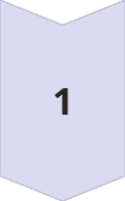
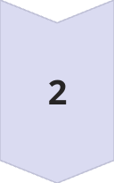
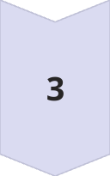
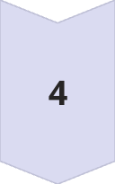
Análise da Matriz SWOT
Identificar Forças e Fraquezas
Analisar as forças e fraquezas da empresa e do mercado de cosméticos.
Reconhecer Oportunidades e Ameaças
Mapear as oportunidades e ameaças que podem impactar o negócio de cosméticos.
Criar Estratégias
Utilizar as informações da matriz SWOT para desenvolver estratégias eficazes.
Implementar e Monitorar
Implementar as estratégias definidas e monitorar os resultados para garantir o sucesso.

Slide 33
Objetivos Estratégicos

Slide 34
Ciclo Estratégico
Cultura organiza-cional
Gestão de Dados
Gestão ágil
Metas de longo prazo
4
3
Análises sistemas de apoio
Definição de objetivos
Metas de curto prazo
Aprovar
Elaboração
da Estratégia
Analisar
5
Estratégias Emergentes
Missão
Captar ambien-tes
1
Identidade Organizacional
Visão
2
Matriz SWOT
Valores
Pontos Fortes
Oportu-nidades
Pontos Fracos
Ameaças

Slide 35
Planejamento Estratégico –Metodologia de Implantação
Objetivos Estratégicos
Modelo: Balanced Scorecard (BSC)
Definição: O Balanced Scorecard é uma ferramenta de gestão estratégica que visa alinhar as atividades empresariais com a visão e a estratégia da organização.
Criadores: Kaplan e Norton, em 1992.
Principais Componentes
Financeiro:
Foca no desempenho financeiro da empresa.
Exemplos de métricas: retorno sobre o investimento (ROI), lucro líquido, receita.
Clientes:
Mede a satisfação e a lealdade do cliente.
Exemplos de métricas: satisfação do cliente, retenção de clientes, market share.
Processos Internos:
Avalia a eficiência e a eficácia dos processos internos.
Exemplos de métricas: tempo de ciclo, qualidade dos processos, taxa de erro.
Aprendizado e Crescimento:
Foca no desenvolvimento e crescimento da organização.
Exemplos de métricas: satisfação dos funcionários, rotatividade de funcionários, treinamentos realizados.

Slide 36
Planejamento Estratégico – Metodologia de Implantação
Objetivos Estratégicos

Slide 37
Planejamento Estratégico – Metodologia de Implantação
Objetivos Estratégicos
Perspectiva
Processos Internos
Planejamento Estratégico
BSC
Perspectiva
Cliente
Perspectiva
Aprendizado e Crescimento
Perspectiva
Financeira

Slide 38
Planejamento Estratégico – Metodologia de Implantação
Objetivos Estratégicos
Balanced Scorecard - estrutura
Estrutura para a tradução da estratégia em objetivos
Estratégica
Perspectiva Financeira
“Como iremos remunerar nossos acionistas?
Indicadores
Objetivos
Iniciativas
Metas
Perspectiva do Cliente
“Para realizar a missão, como devo cuidar dos clientes?”
Indicadores
Objetivos
Iniciativas
Metas
Processos Internos
“Para satisfazer os clientes e acionistas, em que processos devo ser excelente?”
Indicadores
Objetivos
Iniciativas
Metas
Inovação e Aprendizado
“Para realizar a missão, como a organização deve aprender e melhorar?”
Indicadores
Objetivos
Iniciativas
Metas

Slide 39
Planejamento Estratégico – Metodologia de Implantação
Objetivos Estratégicos
Balanced Scorecard - estrutura
O desdobramento dos objetivos em iniciativas/ações
alinha as prioridades em toda a empresa
Financeiro
Corporativo
Objectivo
Indicador
Meta
Iniciativa
X
X
XX
XX
XX
XX
X
X
XX
XX
XX
Desdobramento de objetivos em “cascata”
Clientes
Processos Internos
Aprendizado
…e a sinergia ocorre quando o desempenho da organização é maior que o somatório do desempenho de suas equipes/pessoas. .

Slide 40
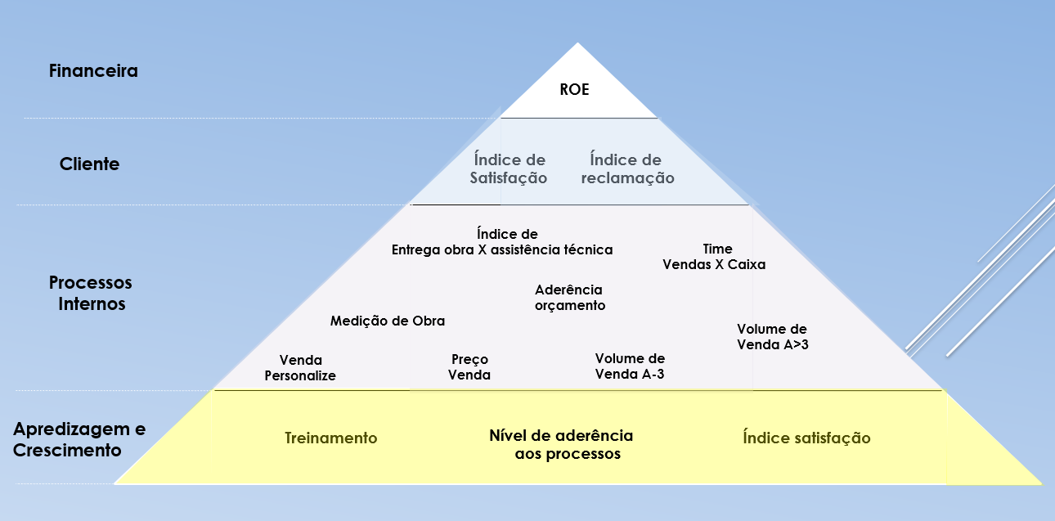
Planejamento Estratégico – Metodologia de Implantação
Objetivos Estratégicos – BSC Estrutura dos indicadores
Balanced Scorecard - estrutura

Slide 41
Cultura Organizacional

Slide 42
Ciclo Estratégico
Cultura organiza-cional
Gestão de Dados
Gestão ágil
Metas de longo prazo
4
3
Análises sistemas de apoio
Definição de objetivos
Metas de curto prazo
Aprovar
Elaboração
da Estratégia
Analisar
5
Estratégias Emergentes
Missão
Captar ambien-tes
1
Identidade Organizacional
Visão
2
Matriz SWOT
Valores
Pontos Fortes
Oportu-nidades
Pontos Fracos
Ameaças

Slide 43
Planejamento Estratégico – Metodologia de Implantação
Cultura Organizacional
Balanced Scorecard - estrutura
Cultura organizacional
É o conjunto de valores, crenças, normas, costumes e práticas que guiam o comportamento dos colaboradores, influenciando a forma como eles trabalham e interagem. Ela define a identidade da empresa, moldando a percepção da marca e a experiência dos clientes.
Uma cultura forte impulsiona a produtividade, a inovação, a retenção de talentos e a lealdade dos clientes. Atrai e engaja profissionais alinhados aos valores da empresa, criando um ambiente de trabalho positivo e motivador.

Slide 44
Cultura organiza-cional
Gestão de Dados
Gestão ágil
Metas de longo prazo
4
3
Análises sistemas de apoio
Definição de objetivos
Metas de curto prazo
Cultura não direcionada
fragiliza as outras ações
do ciclo estratégicas.
Elaboração
da Estratégia
Missão
1
Identidade Organizacional
Visão
2
Matriz SWOT
Valores
Pontos Fortes
Oportu-nidades
Pontos Fracos
Ameaças

Slide 45
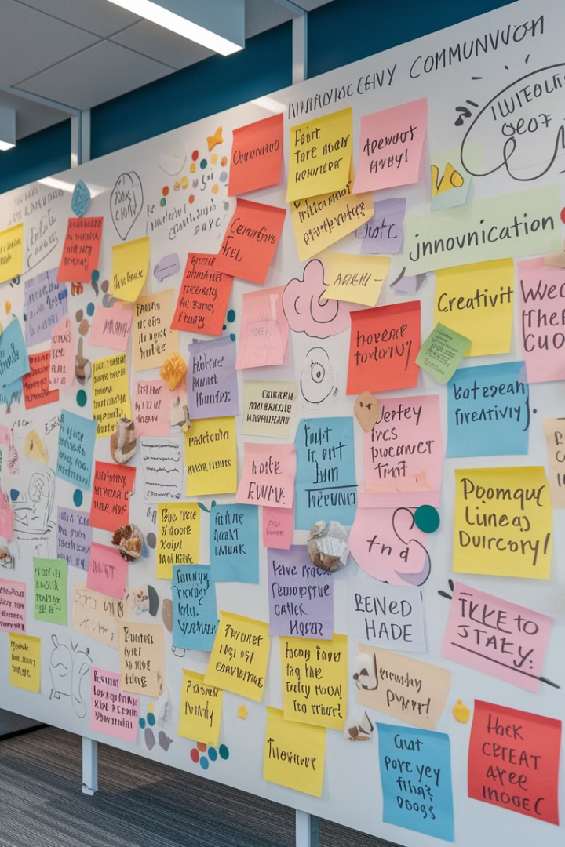
Elementos da Cultura Organizacional
Valores
Crenças
Princípios que orientam as ações e decisões dos colaboradores, como ética, integridade, respeito e inovação.
Percepções compartilhadas sobre a empresa, o mercado e o mundo, moldando a visão estratégica e as atitudes dos colaboradores.
Normas
Práticas
Regras e expectativas implícitas que guiam o comportamento e as interações, como código de vestimenta, horários de trabalho e comunicação.
Rituais, eventos e atividades que celebram a cultura e reforçam os valores, como reuniões de equipe, programas de reconhecimento e eventos sociais.

Slide 46
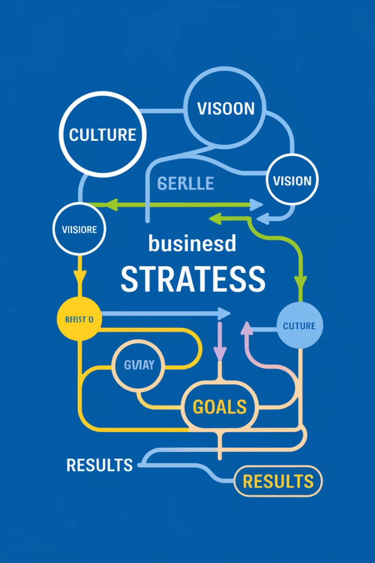
Alinhamento entre Cultura e Estratégia
1
Cultura como um catalisador
2
Comunicação transparente
A cultura organizacional deve estar em sintonia com a estratégia da empresa, impulsionando a execução das metas e a busca por resultados.
É crucial comunicar os valores e a estratégia da empresa de forma clara e consistente, garantindo que todos os colaboradores estejam alinhados.
3
Incentivo à inovação
Uma cultura inovadora encoraja a criatividade, a experimentação e a busca por soluções que impulsionem o crescimento da empresa.

Slide 47
Estratégias de Desenvolvimento da Cultura Organizacional
Comunicação aberta
Reconhecimento e celebração
Fomentar a comunicação transparente e bidirecional, criando um ambiente de confiança e feedback.
Reconhecer e celebrar as conquistas dos colaboradores, reforçando os valores e incentivando o bom desempenho.
1
2
3
Treinamento e desenvolvimento
Investir em programas de treinamento e desenvolvimento para fortalecer os valores e as habilidades dos colaboradores.

Slide 48
Liderança e Cultura Organizacional
Modelo de comportamento
Líderes são os principais influenciadores da cultura organizacional, modelando os valores e as normas através de suas ações e atitudes.
Comunicação e engajamento
Líderes eficazes comunicam os valores da empresa de forma clara e consistente, engajando os colaboradores na construção de uma cultura forte.
Cultura de feedback
Criar um ambiente de feedback positivo e construtivo, incentivando o aprendizado e o desenvolvimento dos colaboradores.

Slide 49
Desafios e Benefícios da Cultura Organizacional
Balanced Scorecard - estrutura
Mudança cultural
1
Resistência à mudança
2
Alguns colaboradores podem resistir à mudança da cultura organizacional, o que exige comunicação clara e ações eficazes de engajamento.
Manutenção e evolução
3
A cultura organizacional exige constante atenção e adaptação para acompanhar as mudanças do mercado e as necessidades da empresa.
Uma cultura organizacional sólida garante maior produtividade, engajamento dos colaboradores, retenção de talentos e fidelidade
dos clientes.

Slide 50
Estratégia Emergente

Slide 51
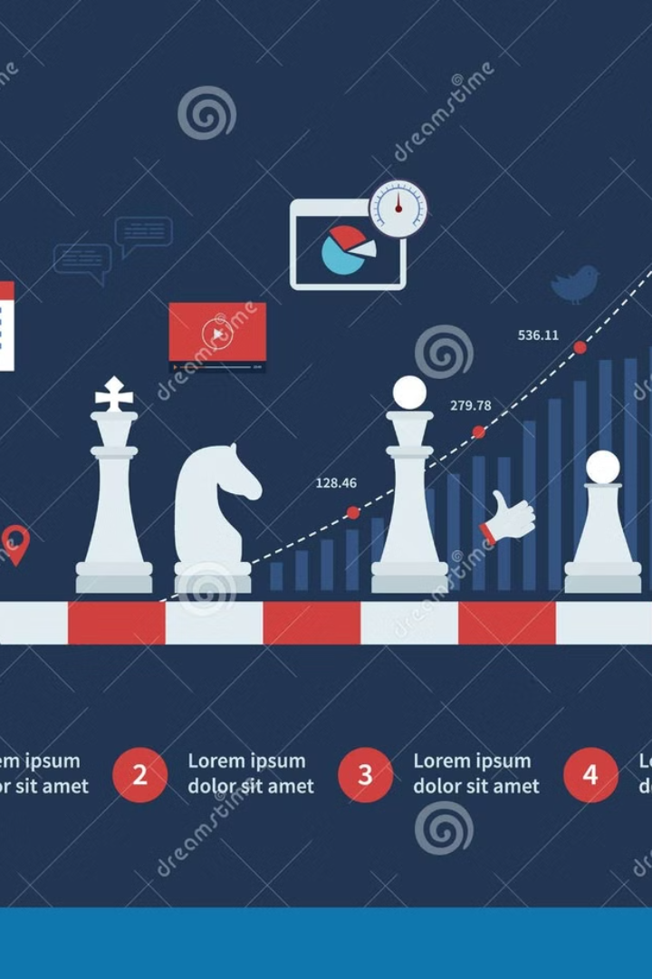
Estratégia Emergente: Conceito e Aplicação
Uma exploração da estratégia emergente, sua comparação com estratégias deliberadas, aplicação híbrida e a abordagem de Mintzberg.

Slide 52
Ciclo Estratégico
Cultura organiza-cional
Gestão de Dados
Gestão ágil
Metas de longo prazo
4
3
Análises sistemas de apoio
Definição de objetivos
Metas de curto prazo
Aprovar
Elaboração
da Estratégia
Analisar
5
Estratégias Emergentes
Missão
Captar ambien-tes
1
Identidade Organizacional
Visão
2
Matriz SWOT
Valores
Pontos Fortes
Oportu-nidades
Pontos Fracos
Ameaças

Slide 53
Estratégia Deliberada: Conceito
A estratégia deliberada é um pilar fundamental na gestão estratégica, orientando organizações a atingir objetivos de longo prazo através de planejamento cuidadoso e ações intencionais. Ela enfatiza uma abordagem estruturada, usa de metodologia rígida, estabelecendo metas, alocando recursos e implementando medidas táticas para navegar em ambientes competitivos.
Diferentemente das estratégias emergentes, as estratégias deliberadas são elaboradas com base em análises rigorosas e previsões de cenários futuros, servindo como um roteiro para a tomada de decisões. Isso permite que as empresas antecipem desafios, aproveitem oportunidades e alinhem suas operações com visões abrangentes.

Slide 54
Estratégia Deliberada
Abordagem Sistemática
Roteiro Claro
Coerência Organizacional
Desenvolvimento consciente de planos para atingir objetivos específicos, alinhando recursos e ações.
Fornece direção para navegar pelas complexidades do ambiente de negócios e tomar decisões informadas.
Promove alinhamento em toda a organização, garantindo que todos trabalhem em direção a objetivos compartilhados.

Slide 55
Abordagem de Mintzberg à Estratégia
1
Estratégias Deliberadas e Emergentes
Reconhece a interação entre planejamento e adaptação
2
Cinco Ps da Estratégia
Plano, Padrão, Posição, Perspectiva e Ploy (Estratagema)
3
Formação da Estratégia
Processo contínuo de aprendizado e adaptação

Slide 56
Estratégia Emergente
Surge organicamente através de experiências
Evolui ao longo do tempo em vez de ser premeditada
Desafia noções tradicionais
Contrasta com o planejamento estratégico meticuloso
Adaptável a ambientes imprevisíveis
Permite resposta a oportunidades e desafios emergentes

Slide 57
Características das Estratégias Emergentes
Flexibilidade
Experimentação
Aprendizado contínuo
Permite ajustes rápidos a mudanças no ambiente
Encoraja testes de hipóteses na prática
Promove uma cultura de inovação e adaptação

Slide 58
Importância da Estratégia no Sucesso Organizacional
Direção clara
Fornece um senso de propósito e alinhamento de recursos
Adaptabilidade
Permite resposta a desafios e oportunidades imprevistos
Vantagem competitiva
Posiciona a organização para o sucesso no mercado
Tomada de decisão informada
Facilita escolhas baseadas em objetivos e contexto

Slide 59
Estratégias Deliberadas vs. Emergentes
Estratégias Deliberadas
Estratégias Emergentes
Planejamento intencional
Respostas espontâneas
Execução sequencial
Adaptação contínua
Metas definidas
Flexibilidade
Controle e previsibilidade
Inovação

Slide 60
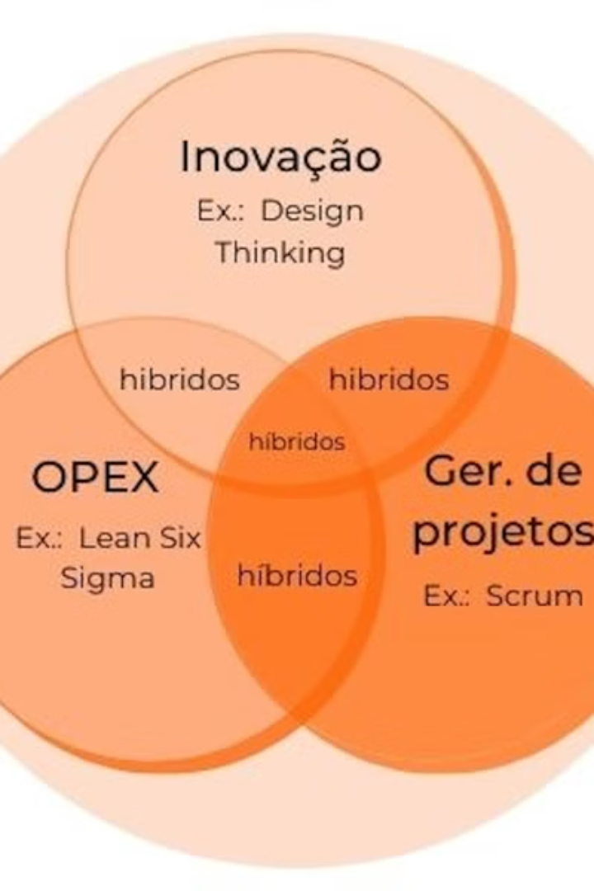
Aplicação Híbrida de Estratégias
Estratégias Deliberadas
Fornecem direção e estrutura
Integração
Combina planejamento com flexibilidade
Estratégias Emergentes
Permitem adaptação e inovação

Slide 61
Superando a Resistência Organizacional
Comunicação clara
1
Explicar a necessidade de mudança
Envolvimento das partes interessadas
2
Incluir todos envolvidos no processo
Treinamento e suporte
3
Fornecer ferramentas para adaptação
Cultura de inovação
4
Incentivar experimentação e aprendizado

Slide 62
A Importância da Flexibilidade Estratégica
1
Adaptação Rápida
Capacidade de responder a mudanças de mercado
2
Inovação Contínua
Promoção de novas ideias e abordagens
3
Resiliência
Habilidade de superar desafios imprevistos
4
Vantagem Competitiva
Posicionamento favorável no mercado dinâmico

Slide 63
Ciclo Estratégico
Cultura organiza-cional
Gestão de Dados
Gestão ágil
Metas de longo prazo
4
3
Análises sistemas de apoio
Definição de objetivos
Metas de curto prazo
Aprovar
Elaboração
da Estratégia
Analisar
5
Estratégias Emergentes
Missão
Captar ambien-tes
1
Identidade Organizacional
Visão
2
Matriz SWOT
Valores
Pontos Fortes
Oportu-nidades
Pontos Fracos
Ameaças

